Slide 1
PYTHON HAFTA 12

Slide 2
İÇİNDEKİLER
FONKSİYONLAR
FONKSİYONLAR NE İŞE YARAR
FONKSİYONLAMAK VE ÇAĞIRMAK

Slide 3
FONKSİYONLAR
Fonksiyon Nedir ve Ne İşe Yarar?
Biz şimdiye dek karşılaştığımız print(), len(), type() ve open() gibi örnekler sayesinde ‘fonksiyon’ denen şeyi az çok tanıdığımızı söyleyebiliriz. Dolayısıyla fonksiyonun ne demek olduğunu şeklen de olsa biliyoruz ve hatta fonksiyonları kodlarımız içinde etkili bir şekilde kullanabiliyoruz.
Fonksiyonların görevi, karmaşık işlemleri bir araya toplayarak, bu işlemleri tek adımda yapmamızı sağlamaktır. Fonksiyonlar çoğu zaman, yapmak istediğimiz işlemler için bir şablon vazifesi görür. Fonksiyonları kullanarak, bir veya birkaç adımdan oluşan işlemleri tek bir isim altında toplayabiliriz. Python’daki ‘fonksiyon’ kavramı başka programlama dillerinde ‘rutin’ veya ‘prosedür’ olarak adlandırılır. Gerçekten de fonksiyonlar rutin olarak tekrar edilen görevleri veya prosedürleri tek bir ad/çatı altında toplayan araçlardır.
İlk derslerimizden bu yana öğrendiğimiz fonksiyonlara şöyle bir bakacak olursak, fonksiyonların görünüşüne ve yapısına dair herhalde şu tespitleri yapabiliriz:

Slide 4
FONKSİYONLAR
Her fonksiyonun bir adı bulunur ve fonksiyonlar sahip oldukları bu adlarla anılır. (print fonksiyonu, open fonksiyonu, type fonksiyonu, input fonksiyonu, len fonksiyonu vb.)
Şekil olarak, her fonksiyonun isminin yanında birer parantez işareti bulunur. (open(), print(), input(), len() vb.)
Bu parantez işaretlerinin içine, fonksiyonlara işlevsellik kazandıran bazı parametreler yazılır. (open(dosya_adı), print("Merhaba Zalim Dünya!"), len("kahramanmaraş") vb.)
Fonksiyonlar farklı sayıda parametre alabilir. Örneğin print() fonksiyonu toplam 256 adet parametre alabilirken, input() fonksiyonu yalnızca tek bir parametre alır.

Slide 5
Fonksiyonların isimli ve isimsiz parametreleri vardır. print() fonksiyonundaki sep, end ve file parametreleri isimli parametrelere örnekken, mesela print("Merhaba Dünya!") kodunda Merhaba Dünya! parametresi isimsiz bir parametredir. Aynı şekilde input("Adınız: ") gibi bir kodda Adınız: parametresi isimsiz bir parametredir.
Fonksiyonların, isimli ve isimsiz parametreleri dışında, bir de varsayılan değerli parametreleri vardır. Örneğin print() fonksiyonunun sep, end ve file parametreleri varsayılan değerli parametrelere birer örnektir. Eğer bir parametrenin varsayılan bir değeri varsa, o parametreye herhangi bir değer vermeden de fonksiyonu kullanabiliriz. Python bu parametrelere, belirli değerleri öntanımlı olarak kendisi atayacaktır. Tabii eğer istersek, varsayılan değerli parametrelere kendimiz de başka birtakım değerler verebiliriz.

Slide 6
ÖRNEK
Bir kullanıcı kaydı oluşturacak program yazdığımızı düşünelim bu programı yazmak için print() fonksiyonunu kullanırız
isim = ‘’şilan"
soyisim = "başçı"
işsis = "windows"
şehir = "siirt"
print("isim : ", isim)
print("soyisim : ", soyisim)
print("işletim sistemi: ", işsis)
print("şehir : ", şehir)

Slide 7
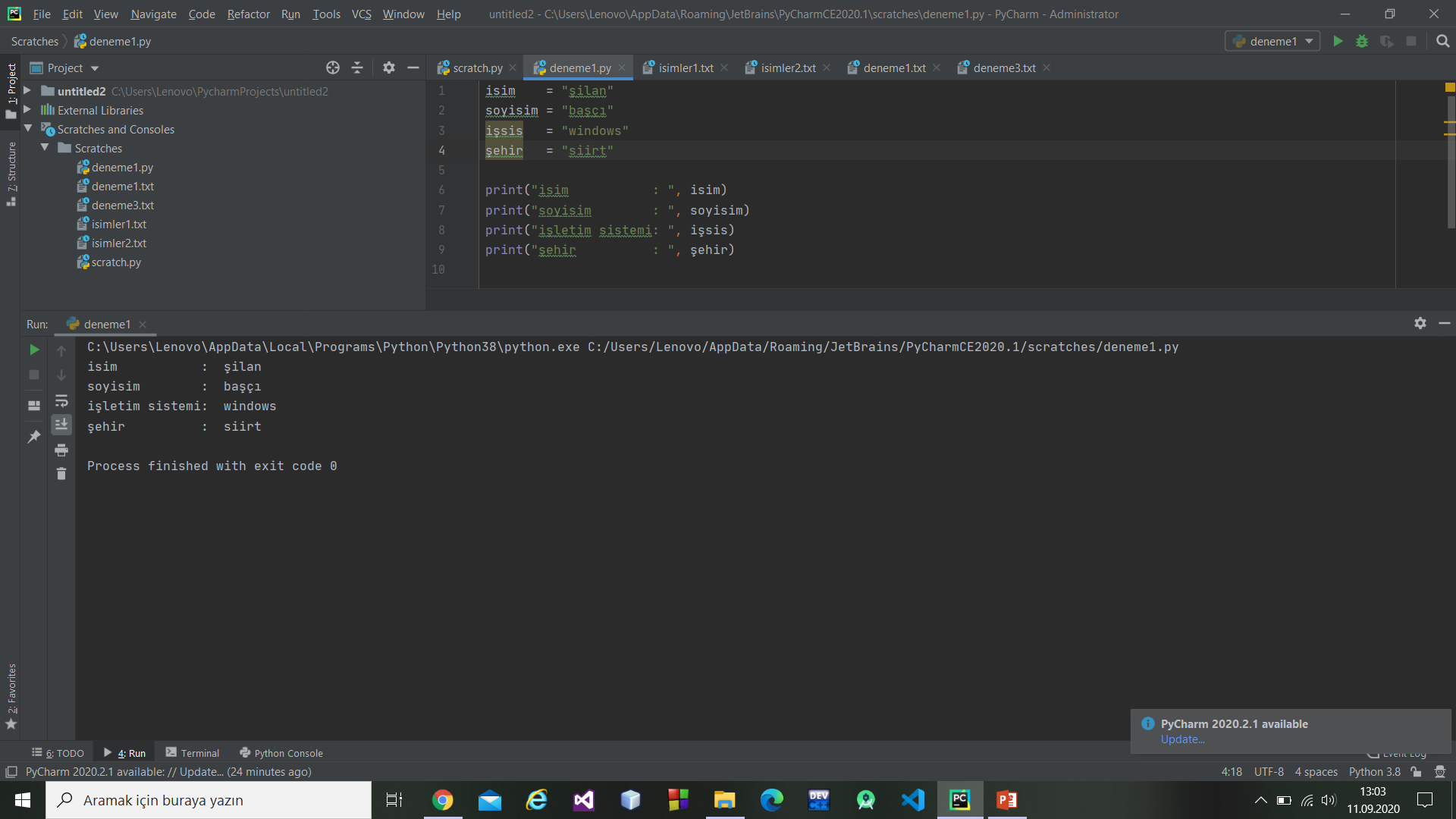

Slide 8
Programa her yeni kayıt eklenişinde, her yeni kişi için benzer satırları tekrar tekrar yazabilirsiniz. Peki ama bu yöntem sizce de çok sıkıcı değil mi? Üstelik bir o kadar da hataya açık bir yöntem. Muhtemelen ilk kaydı ekledikten sonra, ikinci kaydı eklerken birinci kayıttaki bilgileri kopyalayıp, bu kopya üzerinden ikinci kaydı oluşturuyorsunuz. Hatta muhtemelen kopyalayıp yapıştırdıktan sonra yeni kaydı düzenlerken bazı hatalar da yapıyor ve düzgün çalışan bir program elde edebilmek için o hataları düzeltmekle de uğraşıyorsunuz.
Bütün bu işleri kolaylaştıracak bir çözüm olsa ve bizi aynı şeyleri tekrar tekrar yazmaktan kurtarsa sizce de çok güzel olmaz mıydı? Mesela tıpkı print() fonksiyonu gibi, kayıt_oluştur() adlı bir fonksiyon olsa, biz sadece gerekli bilgileri bu fonksiyonun parantezleri içine parametre olarak yazsak ve bu fonksiyon bize istediğimiz bilgileri içeren bir kayıt oluştursa ne hoş olurdu, değil mi? Yani örneğin bahsettiğimiz bu hayali kayıt_oluştur() fonksiyonunu şu şekilde kullanabilseydik…

Slide 9
kayıt_oluştur("şilan", "başçı", "Debian", "istanbul")
… ve bu komut bize şu çıktıyı verebilseydi…
------------------------------
isim : şilan
soyisim : başçı
işletim sistemi: Debian
şehir : istanbul
------------------------------
… ne kadar güzel olurdu, değil mi?
İşte böyle bir şey Python’da mümkündür. Nasıl Python geliştiricileri print(), input() ve benzeri fonksiyonları tanımlayıp, karmaşık işlemleri tek adımda yapabilmemiz için bize sunmuş ve böylece bizi her defasında tekerleği yeniden icat etme külfetinden kurtarmışsa, biz de kendi fonksiyonlarımızı tanımlayarak, kendimizi aynı işlemleri tekrar tekrar yapma zahmetinden kurtarabiliriz.

Slide 10
Fonksiyon Tanımlamak ve Çağırmak
Bir önceki bölümde, kayıt_oluştur() adlı hayali bir fonksiyondan söz etmiştik. Tasarımıza göre bu fonksiyon şu şekilde kullanılacak:
kayıt_oluştur("Ahmet", "Gür", "Pardus", "İzmir")
Bu komutu verdiğimizde ise şöyle bir çıktı almayı planlıyoruz:
------------------------------
isim : Ahmet
soyisim : Gür
işletim sistemi: Pardus
şehir : İzmir
------------------------------

Slide 11
Dediğimiz gibi, böyle bir şey yapmak Python’la mümkündür. Ancak tabii ki kayıt_oluştur() adlı böyle bir fonksiyonu kullanabilmenin belli ön koşulları var. Nasıl sayı adlı bir değişkeni kullanabilmek için öncelikle bu ada sahip bir değişken tanımlamış olmamız gerekiyorsa, aynı şekilde kayıt_oluştur() adlı bir fonksiyonu kullanabilmek için de öncelikle bu ada sahip bir fonksiyonu tanımlamış olmamız gerekiyor. Zira mesela input() ve print() gibi fonksiyonları kullanabiliyor olmamız, Python geliştiricilerinin bu fonksiyonları tanımlayıp dilin içine gömmüş olmaları sayesindedir.
İşte biz de kayıt_oluştur() adlı fonksiyonu kullanabilmek için bu ada sahip fonksiyonu aşağıdaki şekilde tanımlamalıyız:
def kayıt_oluştur(isim, soyisim, işsis, şehir):
print("-"*30)
print("isim : ", isim)
print("soyisim : ", soyisim)
print("işletim sistemi: ", işsis)
print("şehir : ", şehir)
print("-"*30)

Slide 12
Yukarıdaki kodlar yardımıyla fonksiyonumuzu tanımlamış olduk. Artık elimizde, tıpkı print() veya input() gibi, kayıt_oluştur() adlı ‘ev yapımı’ bir fonksiyon var. Dolayısıyla bu yeni fonksiyonumuzu, daha önce öğrendiğimiz fonksiyonları nasıl kullanıyorsak aynı şekilde kullanabiliriz. Yani aşağıdaki gibi komutlar yazabiliriz:
kayıt_oluştur("Fırat", "Özgül", "Ubuntu", "İstanbul")
kayıt_oluştur("Mehmet", "Öztaban", "Debian", "Ankara")

Slide 13
Yalnız fonksiyonumuzu tanımlayıp bitirdikten sonra, bu fonksiyonu kullanırken, kodlarımızın hizalamasına dikkat ediyoruz. Fonksiyonu kullanmak için yazdığımız kodları def ifadesinin hizasına getiriyoruz. Yani:
def kayıt_oluştur(isim, soyisim, işsis, şehir):
print("-"*30)
print("isim : ", isim)
print("soyisim : ", soyisim)
print("işletim sistemi: ", işsis)
print("şehir : ", şehir)
print("-"*30)
kayıt_oluştur("Fırat", "Özgül", "Ubuntu", "İstanbul")
kayıt_oluştur("Mehmet", "Öztaban", "Debian", "Ankara")
Yukarıdaki yapıyı kullanarak, istediğiniz sayıda kayıt oluşturabilirsiniz. Mesela:
kayıt_oluştur("İlkay", "Kaya", "Mint", "Adana")
kayıt_oluştur("Seda", "Kara", "SuSe", "Erzurum")

Slide 14
Gördüğünüz gibi, yukarıdaki yöntem sayesinde kodlarımızdaki tekrar eden kısımlar ortadan kalktı. Yukarıdaki fonksiyonun bize nasıl bir kolaylık sağladığını daha net görebilmek için, fonksiyon kullanarak sadece şu 11 satırla elde ettiğimiz çıktıyı, fonksiyon kullanmadan elde etmeyi deneyebilirsiniz:
def kayıt_oluştur(isim, soyisim, işsis, şehir):
print("-"*30)
print("isim : ", isim)
print("soyisim : ", soyisim)
print("işletim sistemi: ", işsis)
print("şehir : ", şehir)
print("-"*30)
kayıt_oluştur("Fırat", "Özgül", "Ubuntu", "İstanbul")
kayıt_oluştur("Mehmet", "Öztaban", "Debian", "Ankara")
kayıt_oluştur("İlkay", "Kaya", "Mint", "Adana")
kayıt_oluştur("Seda", "Kara", "SuSe", "Erzurum")

Slide 15
Fonksiyonların Yapısı
İsterseniz biraz da fonksiyonların yapısından söz edelim. Böylelikle ne ile karşı karşıya olduğumuzu anlamak zihninizde biraz daha kolaylaşır.
Dedik ki, bir fonksiyonun ilk parçasına ‘fonksiyon tanımı’ (function definition) adı verilir. Bir fonksiyonu tanımlamak için def adlı bir parçacıktan yararlanıyoruz. Örneğin:
def bir_fonksiyon():
(...)
Burada def parçacığı, tanımladığımız şeyin bir fonksiyon olduğunu gösteriyor. bir_fonksiyon ifadesi ise tanımladığımız bu fonksiyonun adıdır. Fonksiyonu tanımladıktan sonra, çağırırken bu adı kullanacağız.
def bir_fonksiyon(): ifadesinin sonundaki iki nokta işaretinden de tahmin edebileceğiniz gibi, sonraki satıra yazacağımız kodlar girintili olacak. Yani mesela:
def selamla():
print("güle güle")

Slide 16
Girintilemeye ilişkin olarak önceki derslerde bahsettiğimiz bütün kurallar burada da geçerlidir. Fonksiyon gövdesine, def ifadesinden itibaren 4 (dört) boşlukluk bir girinti veriyoruz. def ifadesinden itibaren girintili olarak yazdığımız kısmın tamamı o fonksiyonun gövdesini oluşturur ve bütünüyle o fonksiyona aittir.
Bu kodlarla yaptığımız şey bir fonksiyon tanımlama işlemidir. Eğer bu kodları bir dosyaya kaydedip çalıştırırsak herhangi bir çıktı almayız. Çünkü henüz fonksiyonumuzu çağırmadık. Bu durumu print(), input() ve benzeri gömülü fonksiyonlara benzetebilirsiniz. Tıpkı yukarıda bizim yaptığımız gibi, gömülü fonksiyonlar da Python geliştiricileri tarafından bir yerlerde tanımlanmış vaziyette dururlar, ama biz bu fonksiyonları yazdığımız programlarda çağırana kadar bu fonksiyonlar çalışmaz.

Slide 17
def selamla():
print("Elveda Zalim Dünya!")
selamla()
İşte burada fonksiyonumuzu çağırmış olduk. Dikkat edin! Dediğim gibi, iki nokta üst üste işaretinden sonraki satırda girintili olarak yazılan bütün kodlar fonksiyona aittir. selamla() satırı ise fonksiyon tanımının dışında yer alır. Bu satırla birlikte girintinin dışına çıkıldığı için artık fonksiyon tanımlama safhası sona ermiş oldu.

Slide 18
Python’da kabaca iki tip fonksiyon bulunur. Bunlardan biri gömülü fonksiyonlar (builtin functions), öteki ise özel fonksiyonlardır (custom functions). Burada ‘özel’ ifadesi, ‘kullanıcının ihtiyaçlarına göre kullanıcı tarafından özel olarak üretilmiş’ anlamına gelir.
Gömülü fonksiyonlar; Python geliştiricileri tarafından tanımlanıp dilin içine gömülmüş olan print(), open(), type(), str(), int() vb. fonksiyonlardır. Bu fonksiyonlar halihazırda tanımlanıp hizmetimize sunulduğu için bunları biz herhangi bir tanımlama işlemi yapmadan doğrudan kullanabiliriz.
Özel fonksiyonlar ise, gömülü fonksiyonların aksine, Python geliştiricileri tarafından değil, bizim tarafımızdan tanımlanmıştır. Bu fonksiyonlar dilin bir parçası olmadığından, bu fonksiyonları kullanabilmek için bunları öncelikle tanımlamamız gerekir.

Slide 19
Python’da bir fonksiyonun yaşam döngüsü iki aşamadan oluşur: Tanımlanma ve çağrılma.
Bir fonksiyonun çağrılabilmesi (yani kullanılabilmesi) için mutlaka birisi tarafından tanımlanmış olması gerekir.
Fonksiyonu tanımlayan kişi Python geliştiricileri olabileceği gibi, siz de olabilirsiniz. Ama neticede ortada bir fonksiyon varsa, bir yerlerde o fonksiyonun tanımı da vardır.
Fonksiyon tanımlamak için def adlı bir ifadeden yararlanıyoruz. Bu ifadeden sonra, tanımlayacağımız fonksiyonun adını belirleyip iki nokta üst üste işareti koyuyoruz. İki nokta üst üste işaretinden sonra gelen satırlar girintili olarak yazılıyor. Daha önce öğrendiğimiz bütün girintileme kuralları burada da geçerlidir.
Fonksiyonun adını belirleyip iki nokta üst üste koyduktan sonra, alt satırda girintili olarak yazdığımız bütün kodlar fonksiyonun gövdesini oluşturur. Doğal olarak, bir fonksiyonun gövdesindeki bütün kodlar o fonksiyona aittir. Girintinin dışına çıkıldığı anda fonksiyon tanımı da sona erer.

Slide 20
örnek
def sistem_bilgisi_göster():
import sys
print("\nSistemde kurulu Python'ın;")
print("\tana sürüm numarası:", sys.version_info.major)
print("\talt sürüm numarası:", sys.version_info.minor)
print("\tminik sürüm numarası:", sys.version_info.micro)
print("\nKullanılan işletim sisteminin;")
print("\tadı:", sys.platform)
sistem_bilgisi_göster()

Slide 21
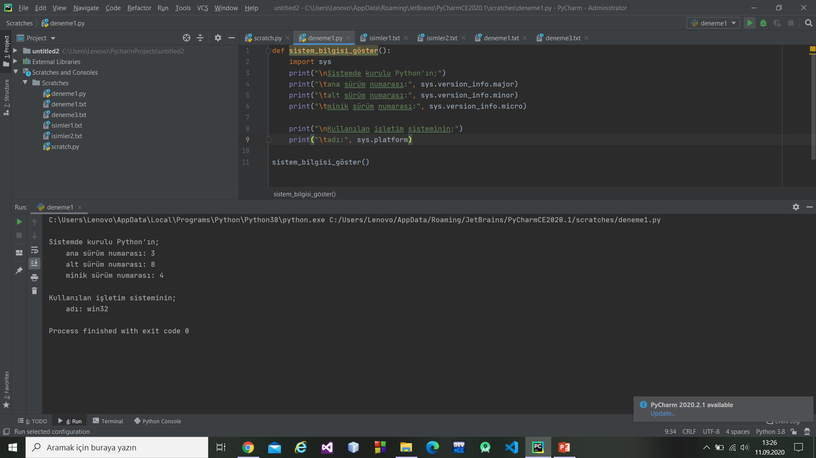
örnek

Slide 22
Fonksiyonlar Ne İşe Yarar?
Şimdiye kadar söylediklerimizden ve verdiğimiz örneklerden fonksiyonların ne işe yaradığını anlamış olmalısınız. Ama biz yine de fonksiyonların faydası üzerine birkaç söz daha söyleyelim. Böylece fonksiyonların ne işe yaradığı konusunda aklımızda hiçbir şüphe kalmaz…
İsterseniz bir örnek üzerinden ilerleyelim.
Diyelim ki, bir sayının karesini bulan bir program yazmak istiyoruz. Şimdiye kadarki bilgilerimizi kullanarak şöyle bir şey yazabiliriz:
sayı = 12
çıktı = "{} sayısının karesi {} sayısıdır"
print(çıktı.format(sayı, sayı**2))
Yukarıdaki programı çalıştırdığımızda şöyle bir çıktı elde edeceğiz:
12 sayısının karesi 144 sayısıdır

Slide 23
Yukarıdaki programı çalıştırdığımızda şöyle bir çıktı elde edeceğiz:
12 sayısının karesi 144 sayısıdır
Gayet güzel. Şimdi şöyle bir durum hayal edin: Diyelim ki büyük bir program içinde, farklı farklı yerlerde yukarıdaki işlemi tekrar tekrar yapmak istiyorsunuz. Böyle bir durumda şöyle bir şey yazmanız gerekebilir:
sayı = 12
çıktı = "{} sayısının karesi {} sayısıdır"
print(çıktı.format(sayı, sayı**2))
####programla ilgili başka kodlar###
sayı = 15
print(çıktı.format(sayı, sayı**2))
###programla ilgili başka kodlar###
sayı = 29
print(çıktı.format(sayı, sayı**2))

Slide 24
Buradaki sorun, aynı şeyleri tekrar tekrar yazmak zorunda kalmamızdır. Bu küçük örnekte pek belli olmuyor olabilir, ama özellikle büyük programlarda aynı kodların program içinde sürekli olarak tekrarlanması pek çok probleme yol açar. Örneğin kodlarda bir değişiklik yapmak istediğinizde, tekrarlanan kısımları bulup hepsinin üzerinde tek tek değişiklik yapmanız gerekir. Mesela çıktı adlı değişkenin içeriğini değiştirmek isterseniz, yaptığınız değişiklik programınızın pek çok kısmını etkileyebilir. Örneğin, çıktı değişkenini şu şekle getirdiğinizi düşünün:
çıktı = "{} sayısının karesi {}, karekökü {} sayısıdır"

Slide 25
Böyle bir durumda, program içinde geçen bütün print(çıktı.format(sayı, sayı**2)) satırlarını bulup, üçüncü {} işaretine ait işlemi parantez içine eklemeniz gerekir. Tahmin edebileceğiniz gibi, son derece sıkıcı, yorucu ve üstelik hata yapmaya açık bir işlemdir bu. İşte bu tür problemlere karşı fonksiyonlar çok iyi bir çözümdür.
Yukarıda bahsettiğimiz kare bulma işlemi için şu şekilde basit bir fonksiyon tanımlayabiliriz:
def kare_bul():
sayı = 12
çıktı = "{} sayısının karesi {} sayısıdır"
print(çıktı.format(sayı, sayı**2))
Bu fonksiyonu tanımladık. Şimdi de fonksiyonumuzu çağıralım:
kare_bul()

Slide 26
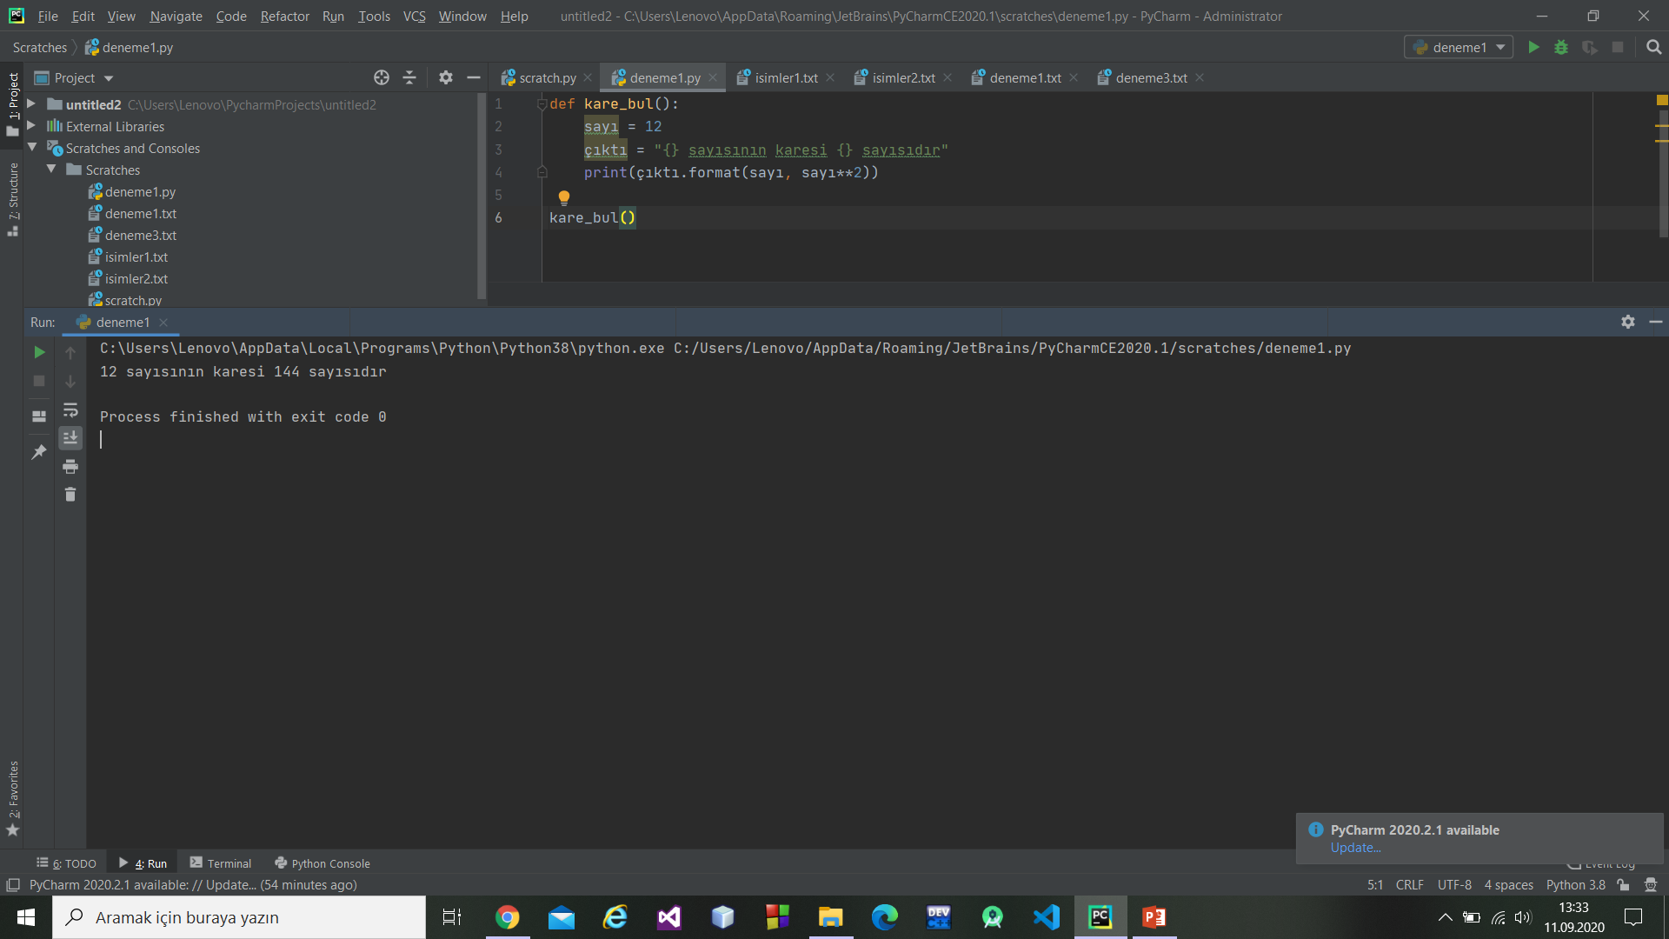
çıktı

Slide 27
kare_bul()
####programla ilgili başka kodlar###
kare_bul()
###programla ilgili başka kodlar###
kare_bul()
Gördüğünüz gibi kare_bul() adlı bu fonksiyon bizi pek çok zahmetten kurtarıyor. Ancak bu fonksiyonun bir sorunu var. Bu fonksiyon ekrana yalnızca 12 sayısının karesi 144 sayısıdır çıktısı verebiliyor. Buradaki problem, fonksiyonun sadece 12 sayısı üzerinde işlem yapabilmesi. Şöyle bir düşününce, bu çıktının ne kadar anlamsız olduğunu, aslında yukarıdaki fonksiyonun tamamen gereksiz bir iş yaptığını rahatlıkla görebiliyoruz. Fonksiyonumuzun adı kare_bul. Ama dediğimiz gibi, fonksiyonumuz sadece 12 sayısının karesini söyleyebiliyor. Halbuki mantık olarak fonksiyonumuzun, bütün sayıların karesini söyleyebilmesini beklerdik.

Slide 28
def kare_bul(sayı):
çıktı = "{} sayısının karesi {} sayısıdır"
print(çıktı.format(sayı, sayı**2))
Şimdi de yukarıdaki fonksiyonu çağıralım:
kare_bul(9)
Bu fonksiyonu çalıştırdığımızda şu çıktıyı alırız:
9 sayısının karesi 81 sayısıdır

Slide 29
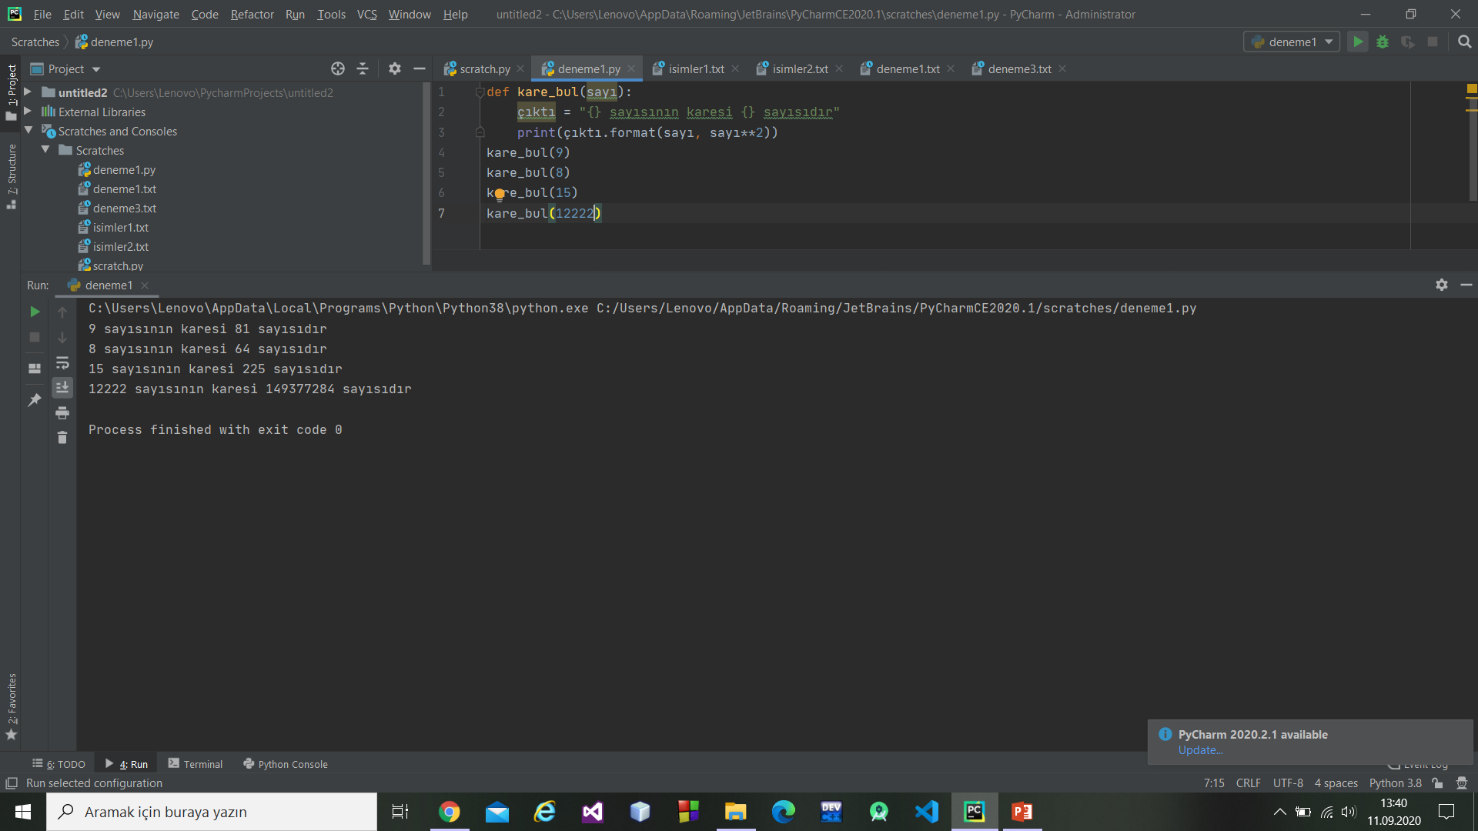
çıktı

Slide 30
Fonksiyonu oluşturan kodlarda herhangi bir değişiklik yapmak istediğinizde sadece fonksiyon tanımının gövdesini değiştirmeniz yeterli olacaktır. Örneğin:
def kare_bul(sayı):
çıktı = "{} sayısının karesi {}, karekökü ise {} sayısıdır"
print(çıktı.format(sayı, sayı**2, sayı**0.5))
Bu sayede sadece fonksiyon gövdesinde değişiklik yaparak, programın başka kısımlarını hiç etkilemeden yolumuza devam edebiliyoruz.

